Slide 1
지속 가능한 혁신을 위한 플랫폼 팀 만들기
김민석

Slide 2
소개
김민석
Solution Architect @ Pivotal
Monitoring System Developer
Software Architect
Software Quality Engineering
https://www.facebook.com/groups/CloudfoundryKorea

Slide 3
목차
플랫폼 팀의 필요성
피보탈의 접근방법
플랫폼 도조 서비스란?
도조서비스가 성공하려면

Slide 4




비즈니스 속도를 만족하기 어려운 전통적인 IT구조
현업팀
Waterfall
Software Dev
Monolith App
Architecture
개발팀 (애플리케이션)
Ticket 기반
Operation
개발/운영 분리
IT 운영팀 (인프라)

Slide 5
비즈니스 속도를 만족하는 클라우드 네이티브 엔터프라이즈의 모습
현업팀
Agile
Software Dev
Microservice
Architecture
개발팀 (애플리케이션)
Platform Team
IT 운영팀 (인프라)

Slide 6
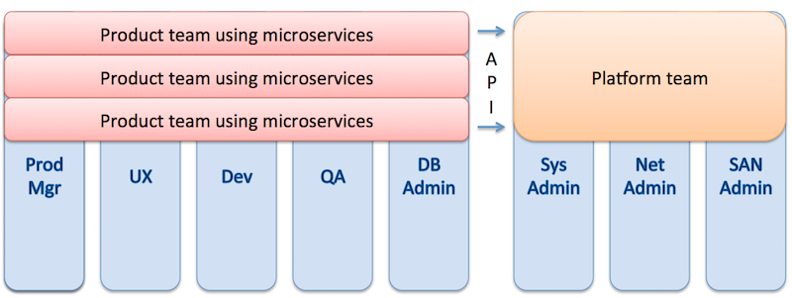
Platform Team
Tickets
Notes:
넷플릭스 클라우드 플랫폼 팀,
구글. SRE팀

Slide 7
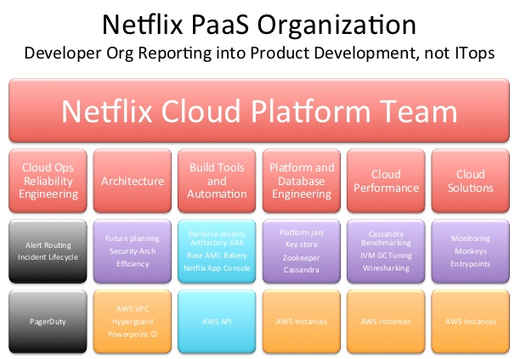
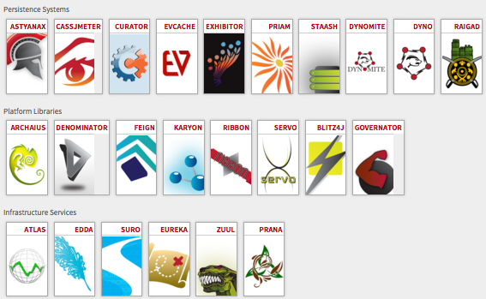
Platform Team
Notes:
넷플릭스 클라우드 플랫폼 팀,
구글. SRE팀

Slide 8
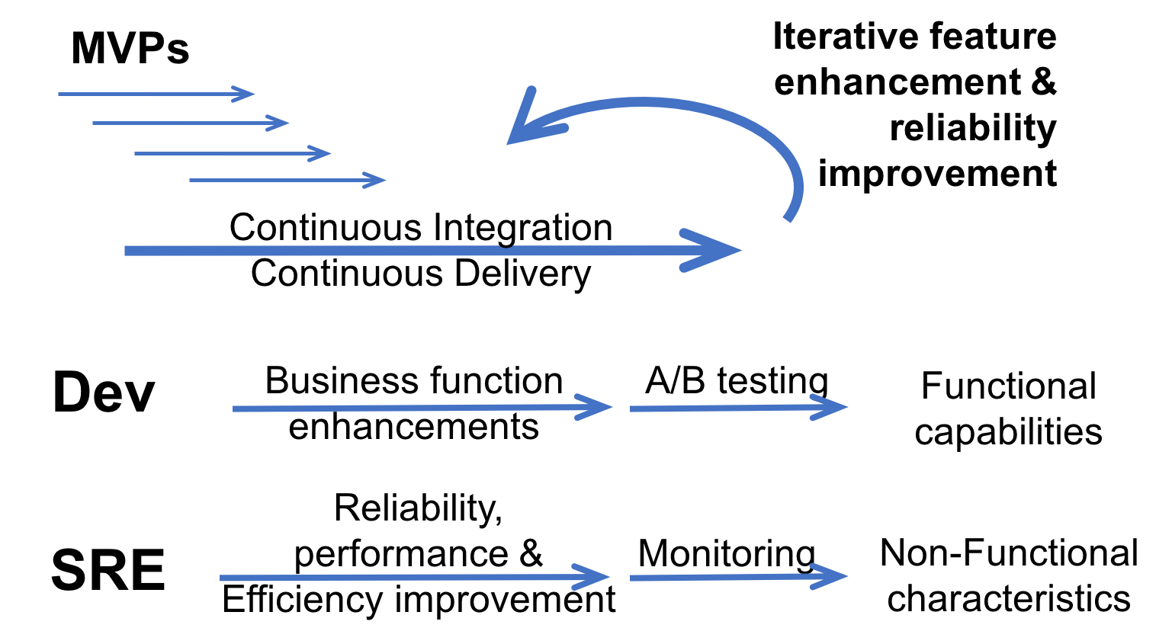
Platform Team
https://www.ibm.com/blogs/bluemix/2017/08/site-reliability-engineering-cloud-approach-operations/
Notes:
넷플릭스 클라우드 플랫폼 팀,
구글. SRE팀

Slide 9
목차
플랫폼 팀의 필요성
피보탈의 접근방법
플랫폼 도조 서비스란?
도조서비스가 성공하려면

Slide 10
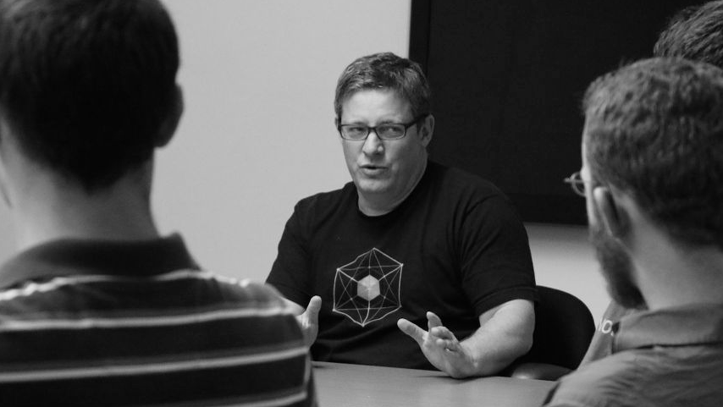
“Success is a Platform Product,
a Balanced Team,
and a Path to Production”
(Success is NOT installation of PCF; that is easy)
Notes:
Branding & awareness
Training & enablement
Self service
3rd party integration
Backing service
Dedicated balanced team
Path to production
Sponsorship.

Slide 11
디지털 혁신의 성공을 위한 로드맵
1단계 : 시작
2단계 : 체득
3단계 : 확산
Platform DOJO Service
Platform DOJO Service
Labs Project
Labs Project
Labs Project
Agile Facilitation Team
App Tx Project
Practice Leadership
Leadership Alignment Workshop
Discovery
Health Check
Health Check
Notes:
애플리케이션, 플랫폼, 데이터 사이언스 모든것이 agile, 서비스화=> 도조서비스의 대상

Slide 12
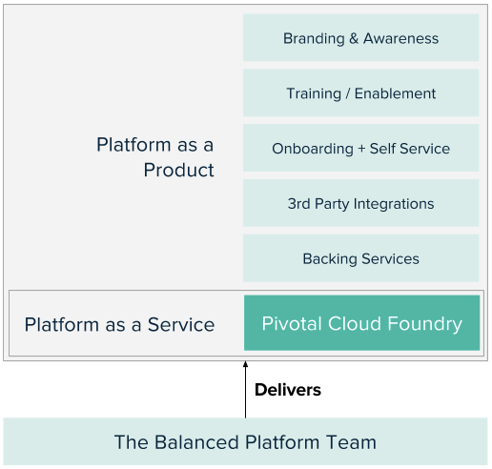
Platform Team

Slide 13
성공 척도 @ Pivotal
Speed
Stability
Scalability
Security
Savings
Sustained
Notes:
Value stream mapping.

Slide 14
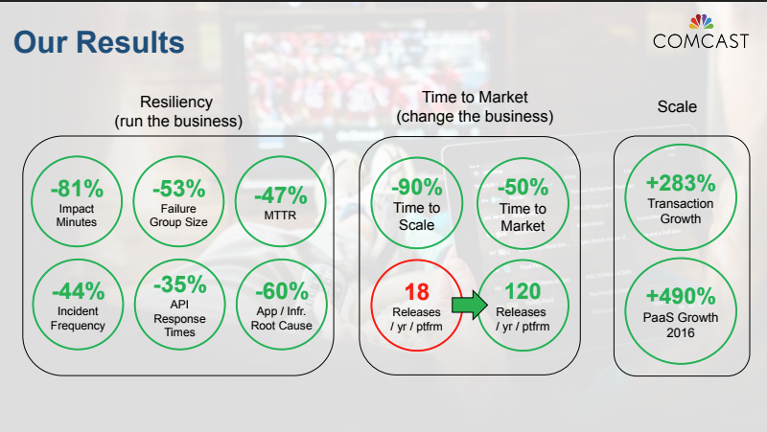
성공 척도 @ Pivotal

Slide 15
목차
플랫폼 팀의 필요성
피보탈의 접근방법
플랫폼 도조 서비스란?
도조서비스가 성공하려면

Slide 16


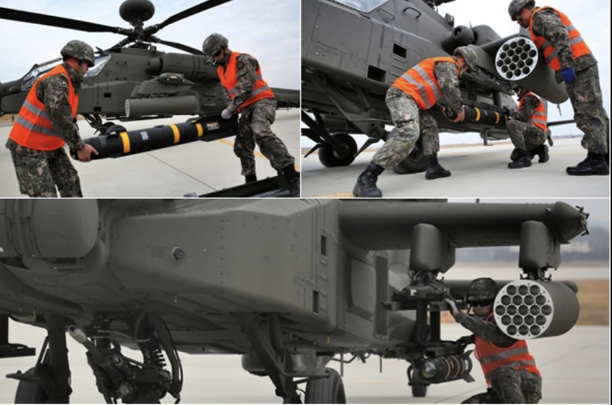
Pivotal Platform Dojo
Iteration 0
Day 1 & 2
Week 1 - 4
Teaming, scheduling
logistics
Notes:
플랫폼도 agile해야한다. 모든 철학이 agile.
실리콘 벨리의 일하는 방식을 전수: Dedicated team. Bus count. Balanced team.

Slide 17
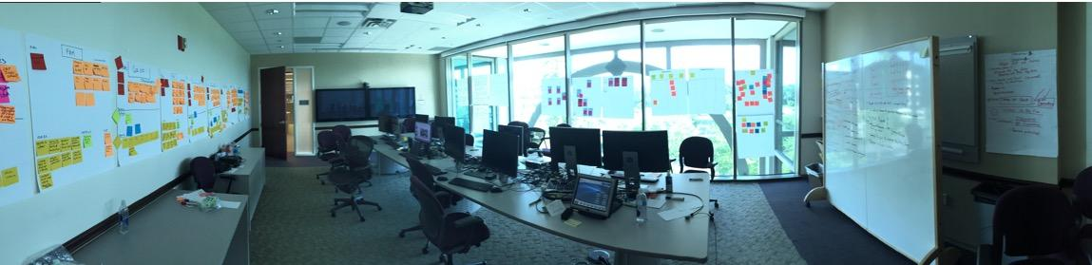




Pivotal Platform Dojo
Iteration 0
Day 1 & 2
Week 1 - 4
Teaming, scheduling
logistics
Product Manager
Product Manager
Architect
Platform Engineer
피보탈
TEAM
고객사
TEAM
Architect
Platform Engineer
Notes:
플랫폼도 agile해야한다. 모든 철학이 agile.
실리콘 벨리의 일하는 방식을 전수: Dedicated team. Bus count. Balanced team.

Slide 18
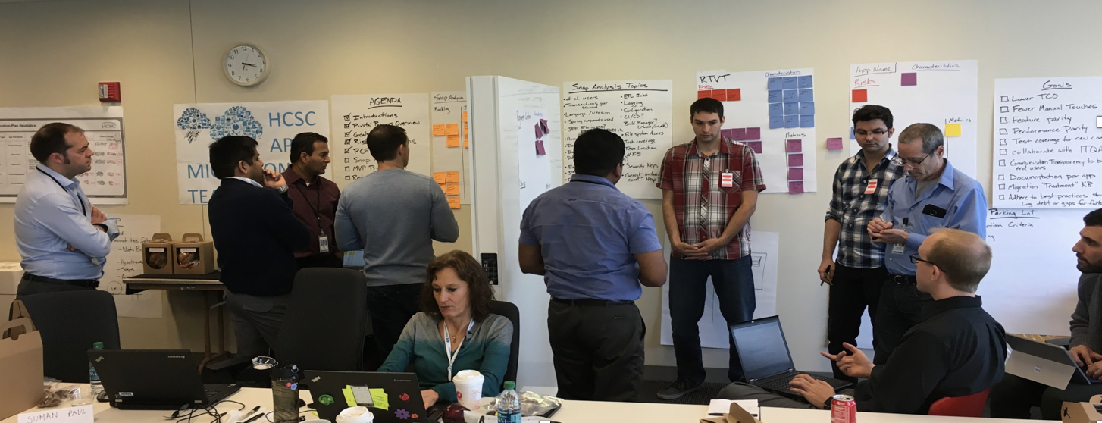
Pivotal Platform Dojo
Iteration 0
Day 1 & 2
Week 1 - 4
Teaming, scheduling
logistics
Inception
Notes:
재미있어함. 영어로 하는 세션 좋아함.
회사마다 참여스타일이 다르다.
만족도가 높음. => 방향성이 가시적.

Slide 19
Pivotal Platform Dojo
Iteration 0
Day 1 & 2
Week 1 - 4
Teaming, scheduling
logistics
Inception
Notes:
Goal & anti coal
Risk
Prority
=> 협의하는 과정을 배우는 것.

Slide 20
Pivotal Platform Dojo
Iteration 0
Day 1 & 2
Week 1 - 4
Teaming, scheduling
logistics
Inception
Daily Stand-Ups, Pairing, Retros, IPMs

Slide 21
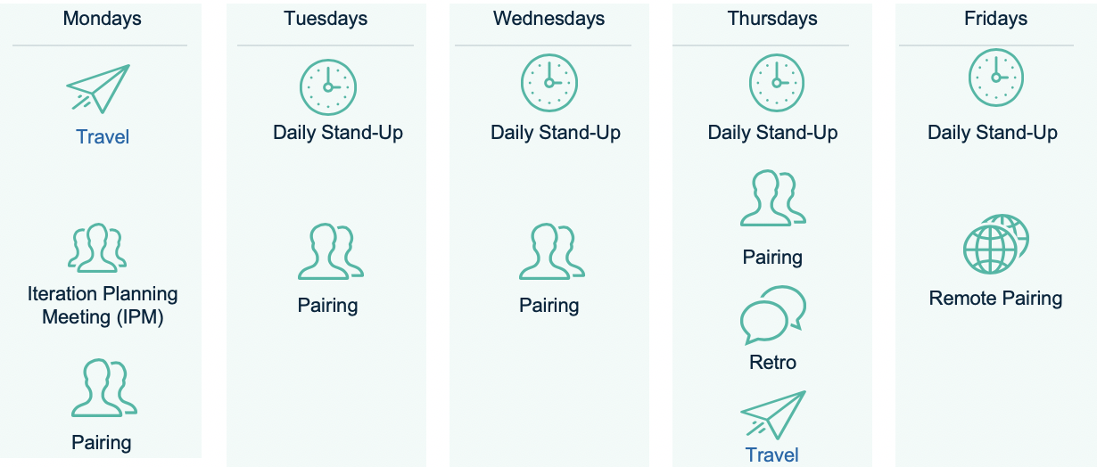
On-Going Iteration Schedule (Week 2 - Week N)

Slide 22
Pivotal Platform Dojo > IPM
Iteration 0
Day 1 & 2
Week 1 - 4
Teaming, scheduling
logistics
Inception
Daily Stand-Ups, Pairing, Retros, IPMs
Notes:
Dedicated PM.
Pivotal tracker <-> jira
User story, rating, velocity
Integration

Slide 23
Pivotal Platform Dojo > daily stand up
Notes:
3,2,1

Slide 24
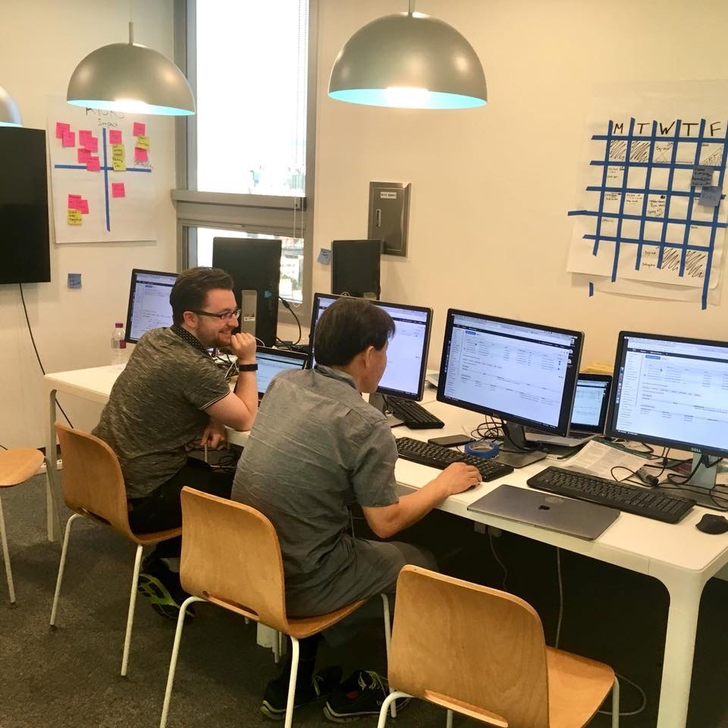
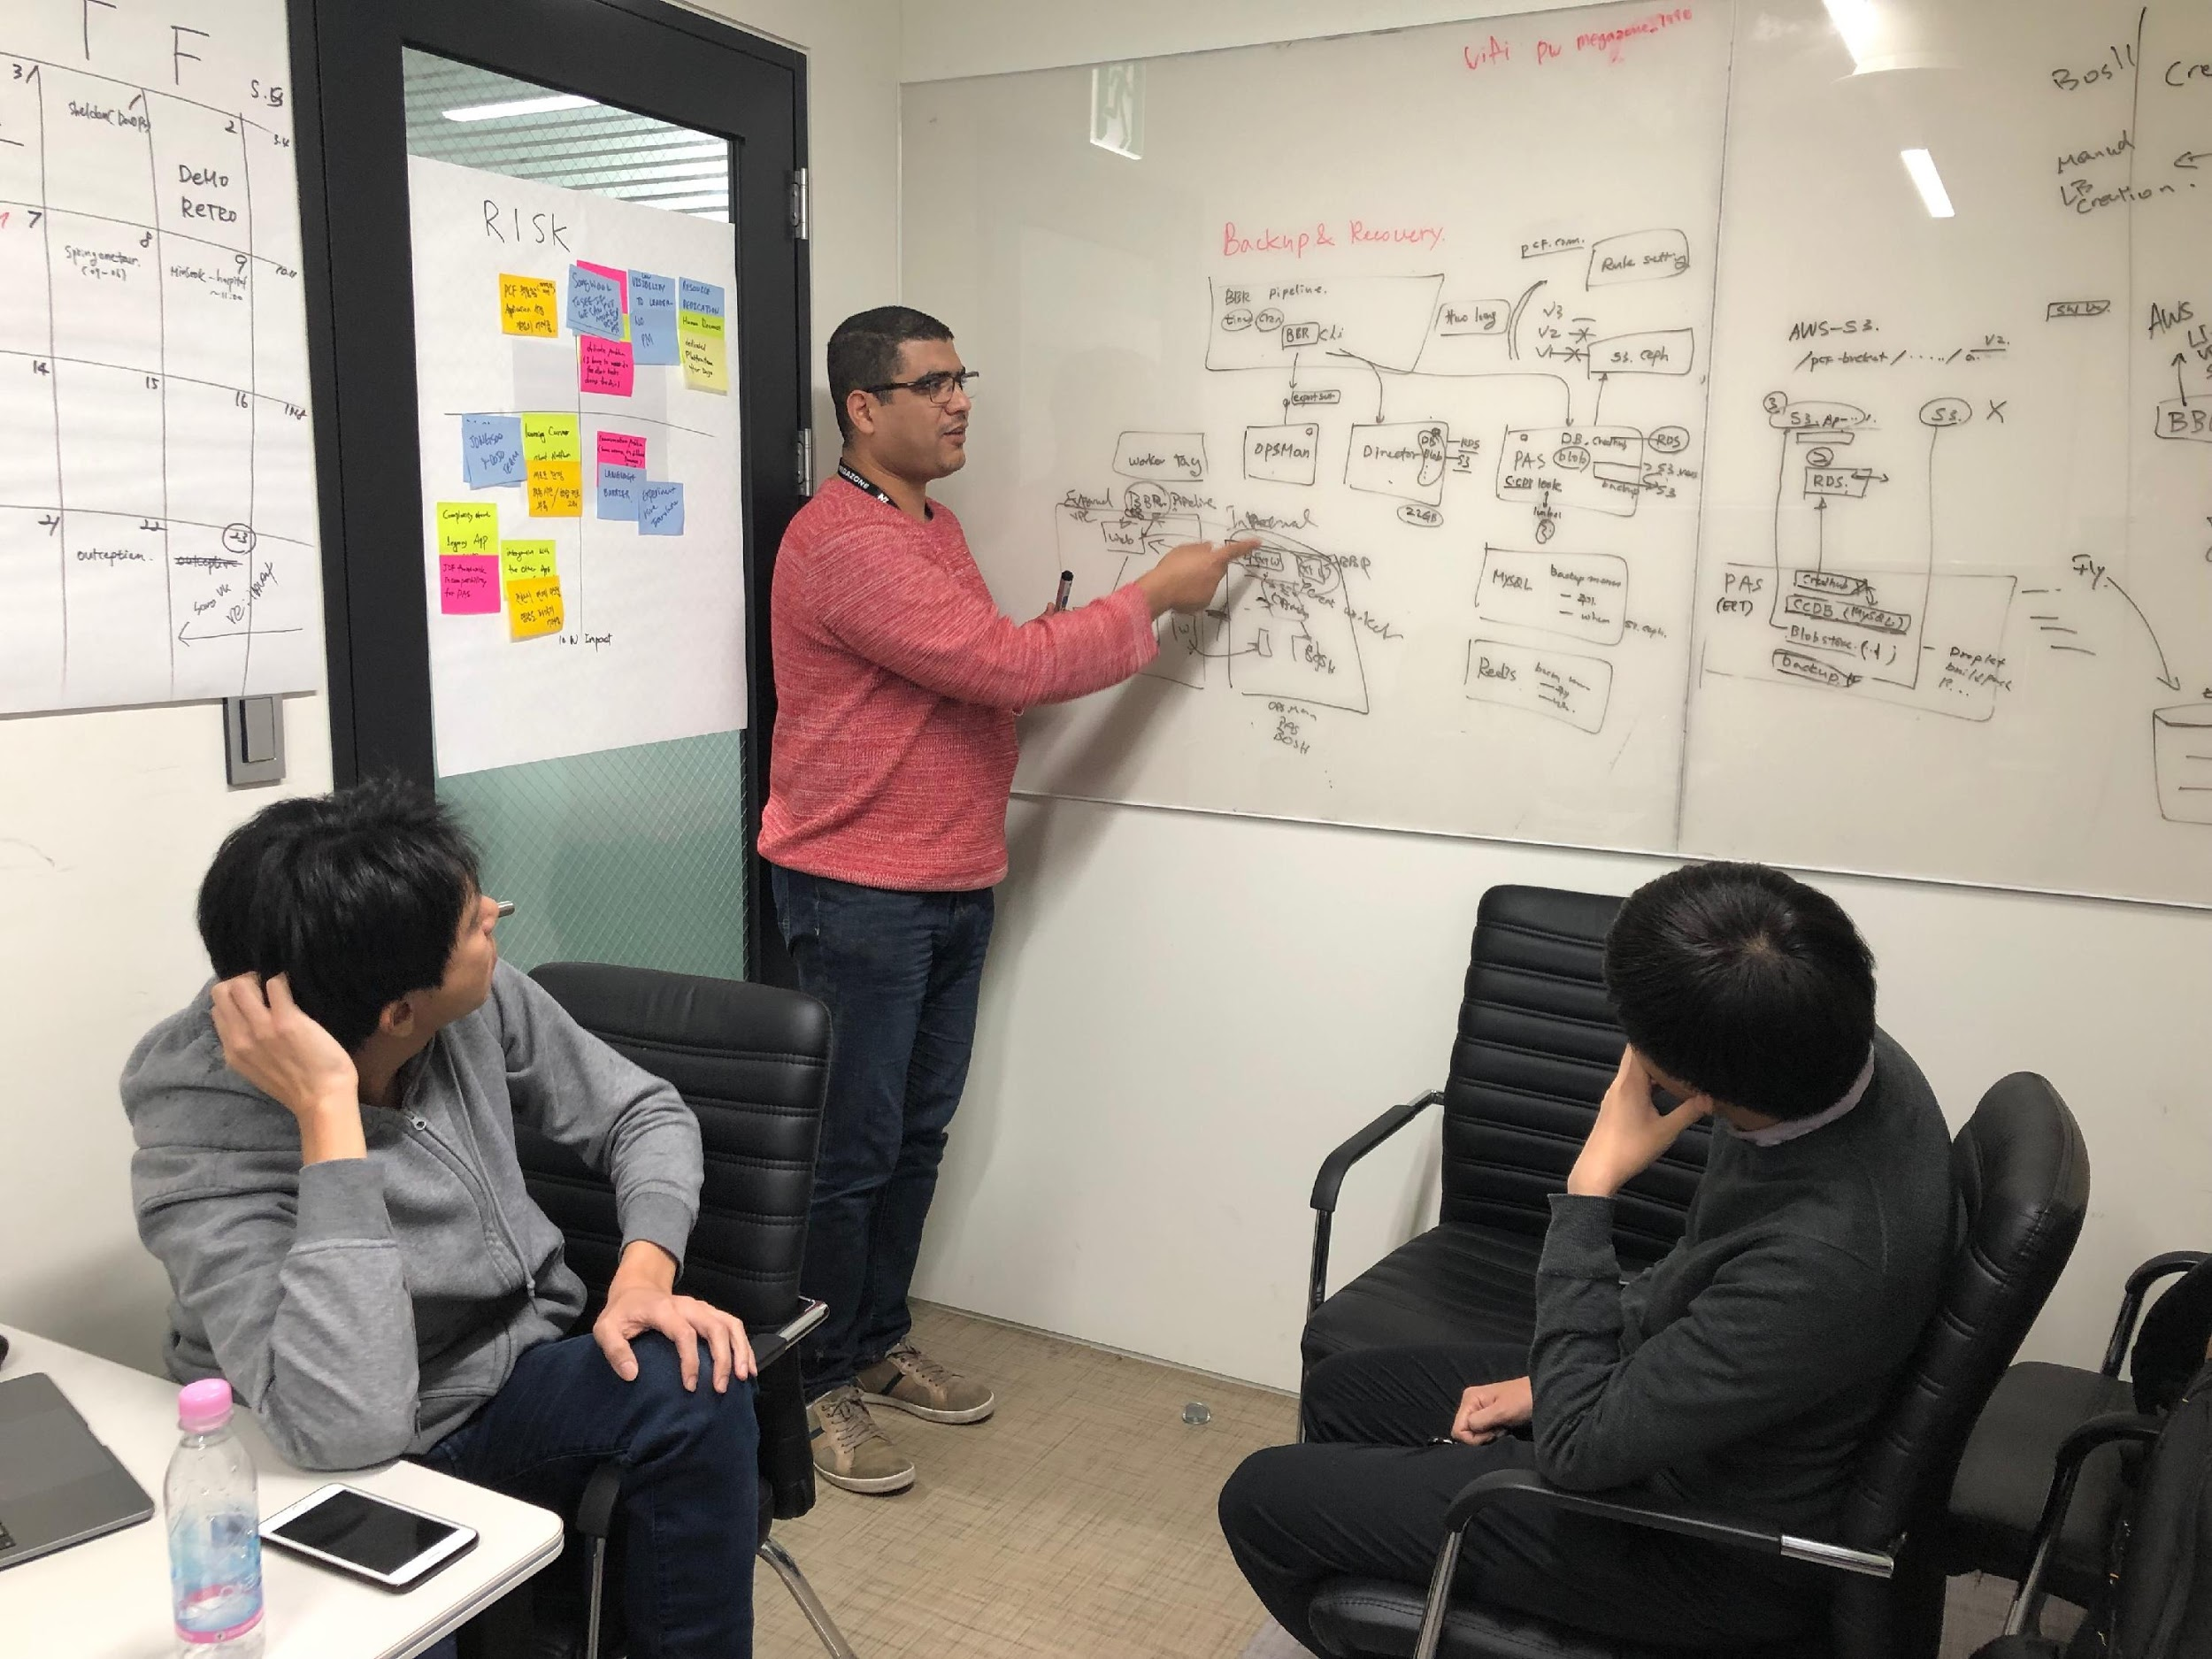

Pivotal Platform Dojo > Pair Activity
Notes:
Mob, pair
Overtime

Slide 25
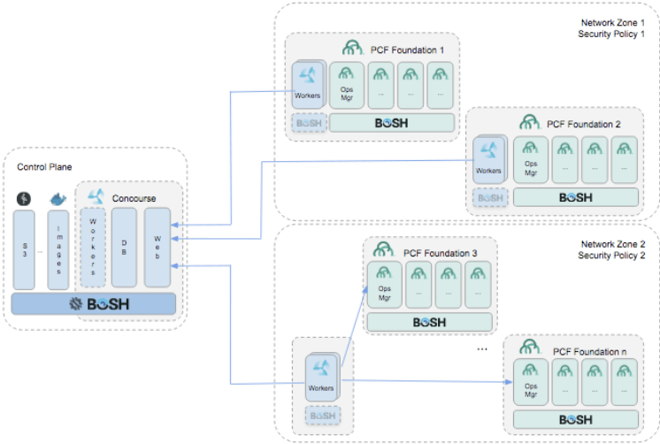
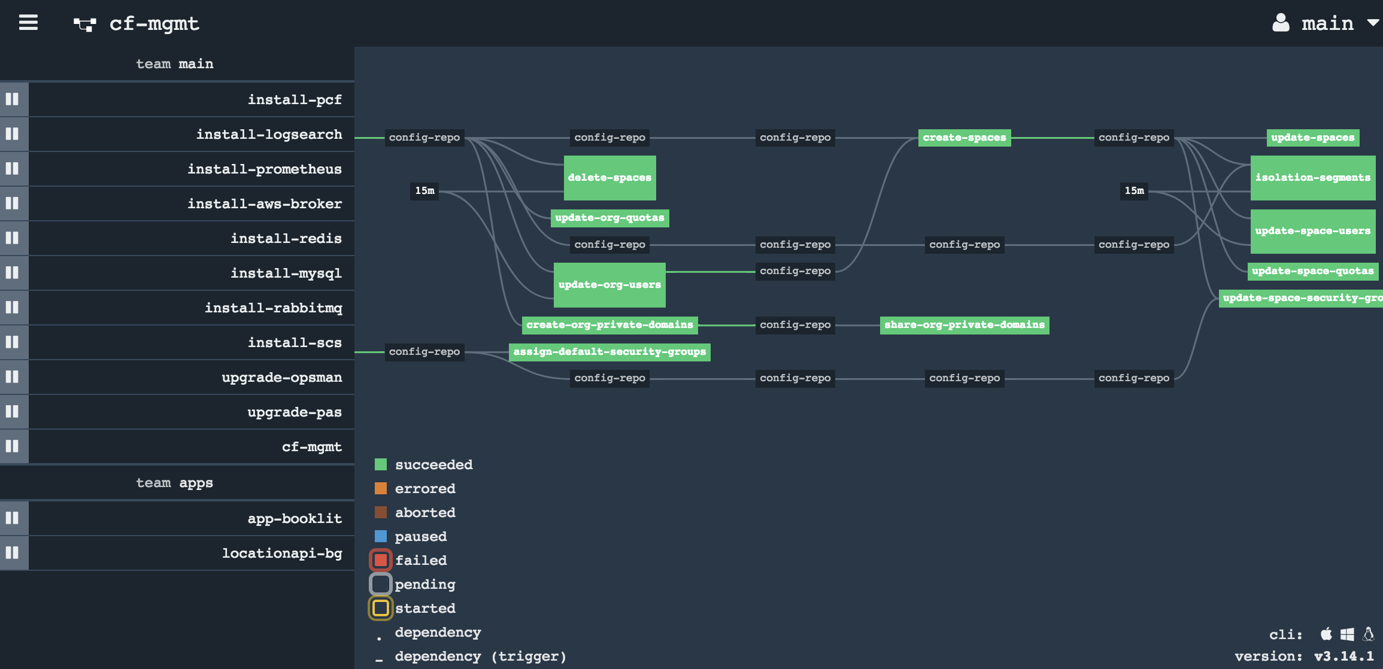
Pivotal Platform Dojo > Platform Capability
Notes:
Automation

Slide 26
Pivotal Platform Dojo > App Onboarding

Slide 27
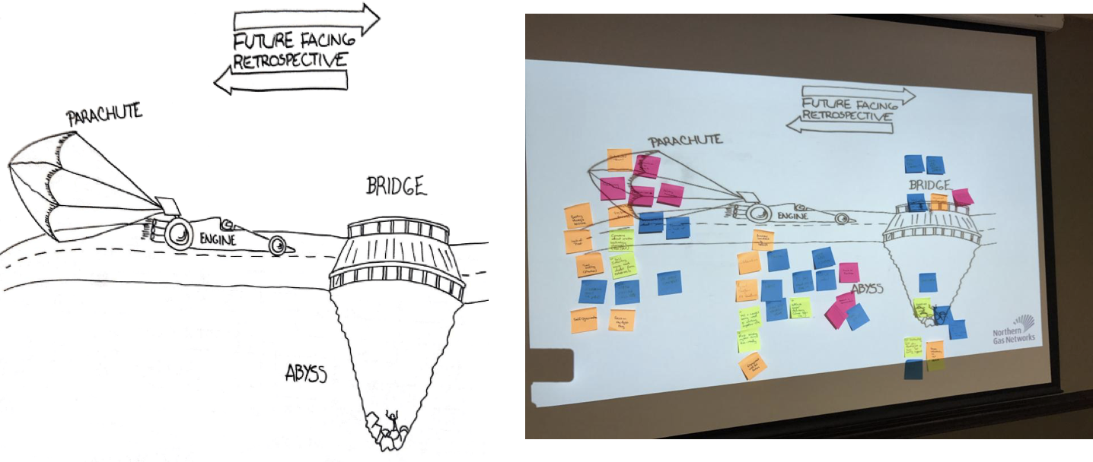
Pivotal Platform Dojo > Retrospective
Notes:
Future facing retrospective

Slide 28
목차
플랫폼 팀의 필요성
피보탈의 접근방법
플랫폼 도조 서비스란?
도조서비스가 성공하려면

Slide 29
“Success is a Platform Product,
a Balanced Team (dedicated),
and a Path to Production”
(Success is NOT installation of PCF; that is easy)
Notes:
Branding & awareness
Training & enablement
Self service
3rd party integration
Backing service
Dedicated balanced team
Path to production
Sponsorship.

Slide 30
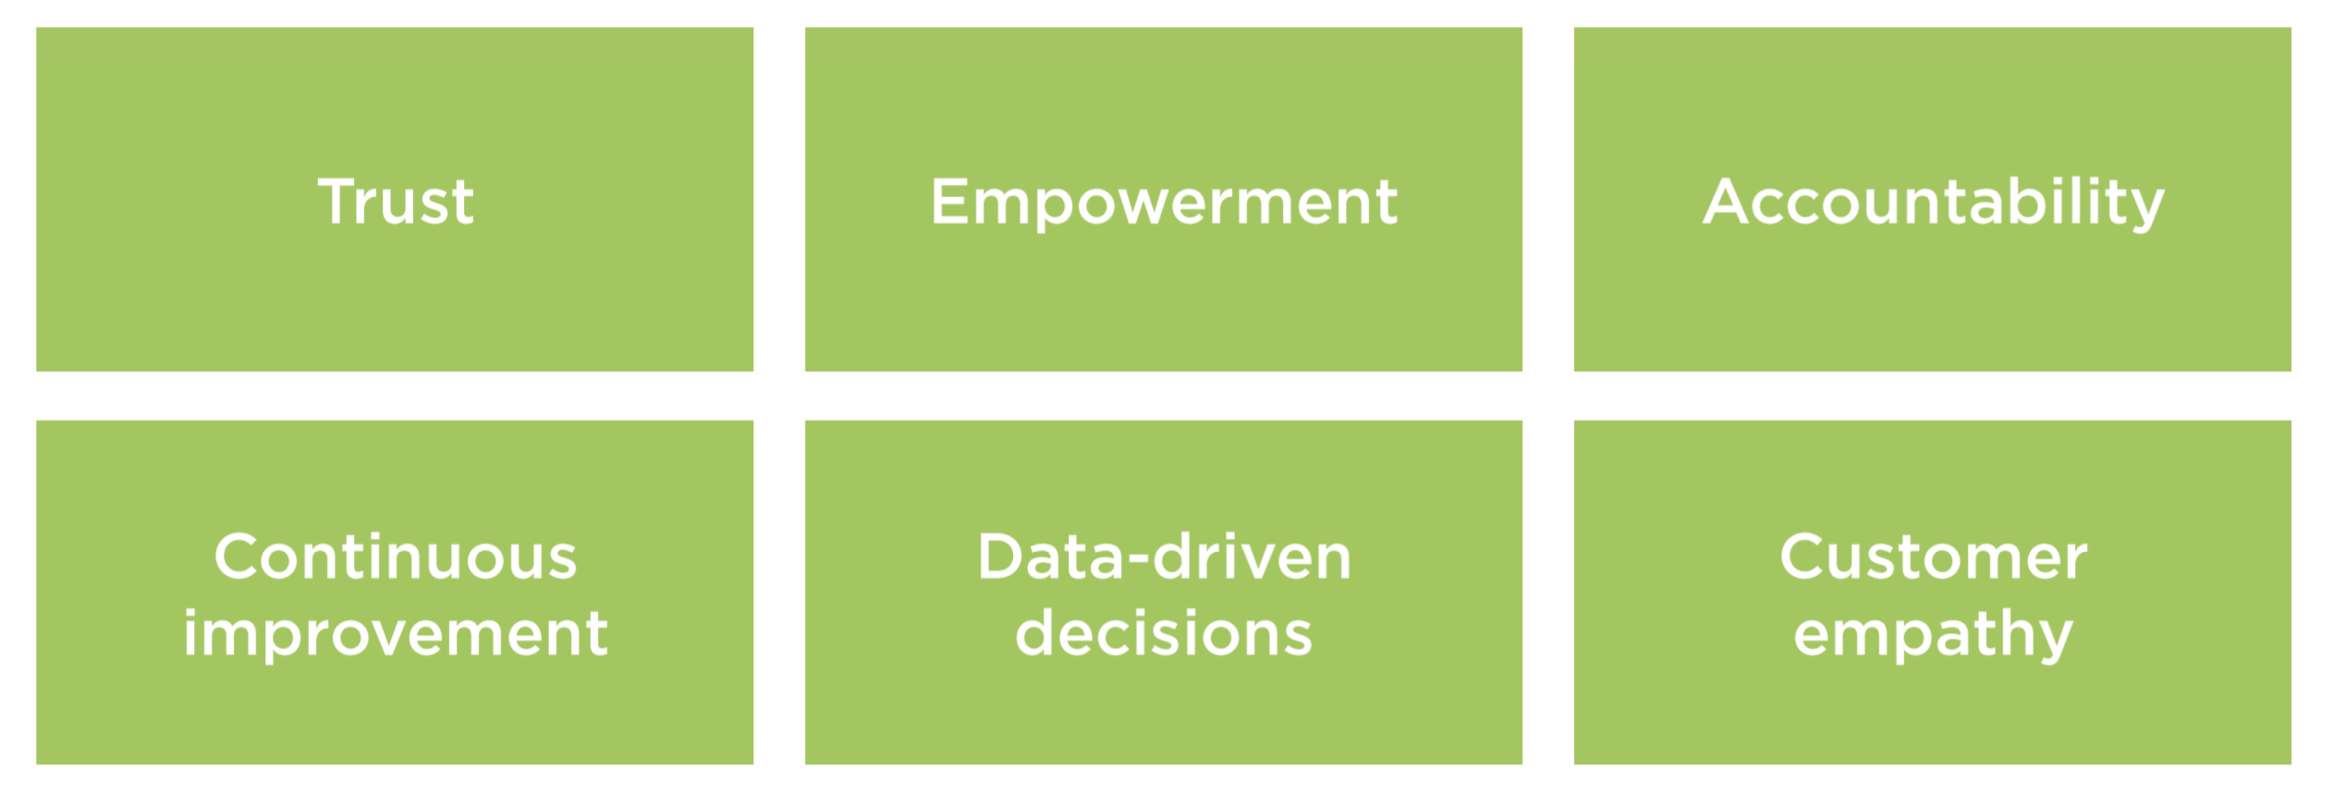
Core Culture

Slide 31
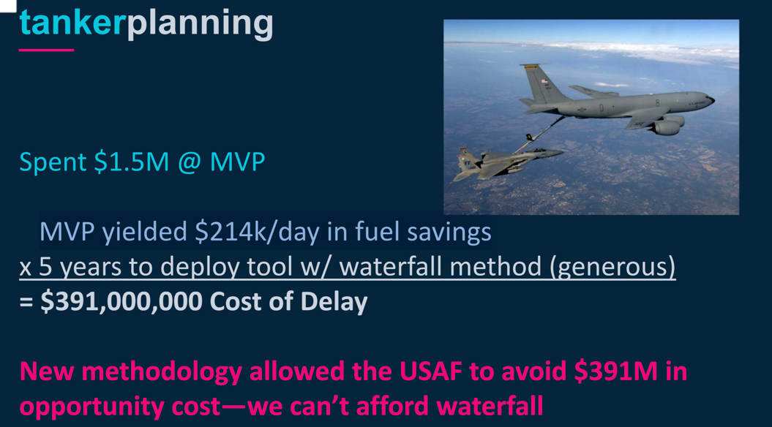
Waterfall vs Agile

Slide 32
+ Sponsorship
Notes:
Branding & awareness
Training & enablement
Self service
3rd party integration
Backing service
Dedicated balanced team
Path to production
Sponsorship.

Slide 33
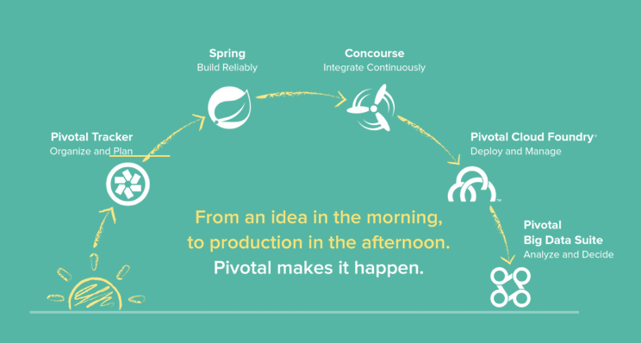
소프트웨어 개발 문화를 혁신하는 가장 확실한 방법
Startup
Velocity
+
Enterprise
Reliability
= Platform DOJO
Notes:
This is how you deliver software with startup speed and enterprise reliability.

